Slide 1
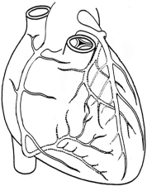
ЯРОСЛАВСКАЯ ОБЛАСТНАЯ
КЛИНИЧЕСКАЯ БОЛЬНИЦА.
КАБИНЕТ АНГИОГРАФИИ.
КОРОНАРОГРАФИЯ.
Дата: 19.10.2011
Ф.И.О.: Виноградова Т.Г.
Год рождения: 25.06.1957
Диагноз: ВПС
Отделение:10 № 7578
Рентгенхирург ЩЕРБАКОВ А.С.
Операционная м/с: КАЗАНЦЕВА А.М.
Анестезиолог: ФИЛАРЕТОВА Е.В
М/с анестезист:. КАПРАЛОВА Е.А.
Рентгенлаборант: МЕЛЕКА Е.А.
Под м/анестезией:
новокаин 0.5%-20.0
лидокаин 2%-20.0
Пункция:
доступ | dex. | sin.
a. femoralis | х
др. доступ
х
Установлен интродьюссер: 5F 6F
х
По проводнику поэтапная катетеризация:
ЛКА ПКА
Гр. аорта ЛЖ Вн. Гр. Арт. Лев. ПкА
х
х
Коронарографические катетеры
 | ЛКА |  | ПКА |  |  | аорта
 | № | Д-тр F | № | Д-тр F |  | № | Д-тр F
Judkins | 3.5 | 5 | 3.5 | 5 | Pigtail
Amplatz
Контраст:
Omnipaque350 100 ml
Ultravist 370 50мл.
х
Время R-скопии 3.18 мин.
Доза облучения 342.39mGy
Расходные материалы
Колба д. контраста | Диагност. проводник | Соединит. линия | Комплект Белья однор.
х | х | х | х

Slide 2
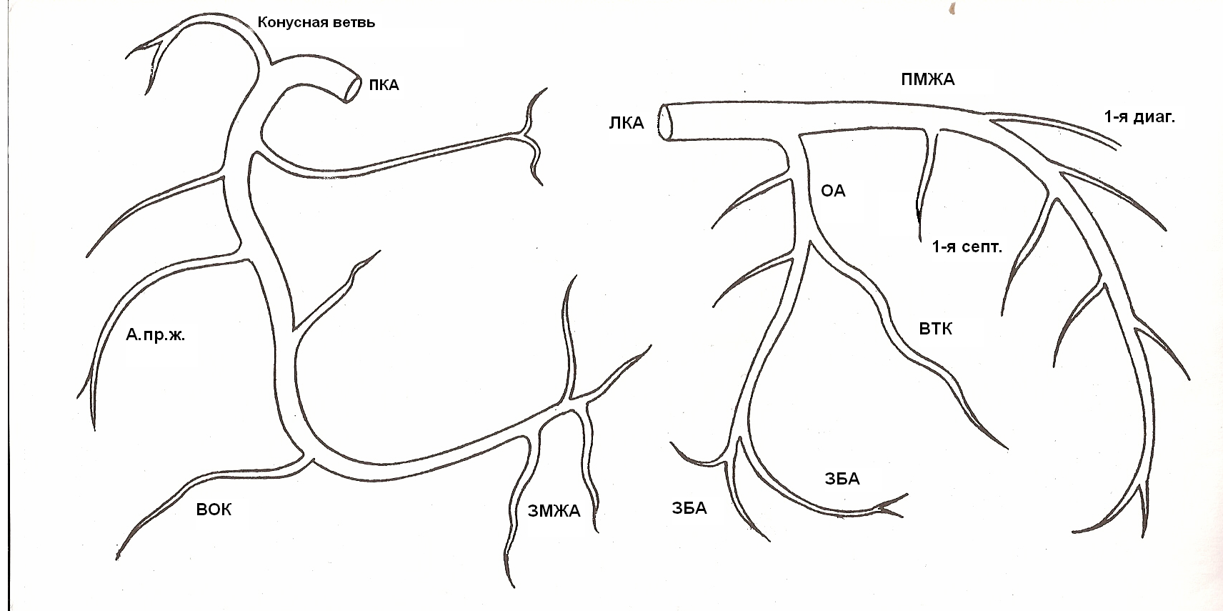
ЗАКЛЮЧЕНИЕ:
Тип коронарного кровотока: правый
Характер патологического процесса в венечных артериях: нет
Главный ствол ЛКА: норма. TIMI III
Бассейн ПМЖА: норма; TIMI III.
Бассейн ОА: норма; TIMI III.
Бассейн ПКА:
Наличие коллатерального кровотока:
Сократительная функция ЛЖ:
РЕКОМЕНДОВАНО:
Постельный режим 24 часа
Контроль места пункции.
Врач: _______________

Slide 3
ПРОТОКОЛ АНЕСТЕЗИИ
19.10.2011 КОСТРОВ В.А. №7510
13:00 – 14:00
С анамнезом и медицинской документацией ознакомлена.
Диагноз:
Основной:ИБС:стенокардия нестабильная,ФК3.
Осл.:
Соп.: ГБ 3ст,риск4.
Риск анестезии- III ст.
На операционном столе:
ЧСС - 70 в мин, ритм правильный ,ЧД- в 18 мин.;
SрO2=96% ;АД=140/85 мм. рт. ст.;
Внутривенно введено: Гепарин -5 тыс.ед(Браун);
Сибазон-10мг;
Гемодинамика: АД-120/80-115/75 мм рт ст; ЧСС-70-80 уд в мин,;ЧДД= 16-18 в мин, SрO2=96 %.
Во время операции контроль ЭКГ, сегмента ST.
Синусовый ритм.
После окончания операции пациент в сознании, с самостоятельным эффективным дыханием, живых рефлексах, АД=125/80 мм рт. ст. переведен в палату под наблюдение деж. персонала.
Врач: Филаретова Е.В.
М/с: Капралова Е.А.
Notes:
Посинфарктный кардиосклероз.

